Slide 1
Objętość kuli k-wymiarowej I
Estymacja objętości 10-wymiarowej kuli metodą Monte Carlo
Objętość kuli k-wymiarowej I

Slide 2
Objętość kuli k-wymiarowej
01
Projekt opiera się na estymacji objętości 10-wymiarowej kuli o promieniu 1 przy użyciu metody Monte Carlo. Losujemy punkty z sześcianu [-1,1]¹⁰ i sprawdzamy, ile z nich trafia do kuli. Otrzymany wynik porównujemy z dokładną wartością analityczną ze wzoru z funkcją gamma Eulera, badając jak liczba prób wpływa na dokładność oszacowania.
Dane:
Przestrzeń: ℝ¹⁰
Wymiar kuli: k = 10
Promień kuli = 1
Objętość sześcianu otaczającego kulę: [-1,1]¹⁰ = 2¹⁰ = 1024
Objętość kuli k-wymiarowej I
[ 16.05.2026]

Slide 3

DOKŁADNA OBJĘTOŚĆ Vₖ
02
Wzór na objętość k-wymiarową kuli:
Objętość dokładna wynosi : 2.550164
SciNotes :
Scilab Console
1
2
3
k = 10;
V_dokladne = (2/k) * ((%pi)^(k/2)) / gamma(k/2);
disp("V_dokladne = " + string(V_dokladne));
"V_dokladne = 2.550164"
1
Objętość kuli k-wymiarowej I
[ 16.05.2026]

Slide 4
SZACOWANIE OBJĘTOŚCI KULI METODĄ MONTE CARLO
03
Zastosowany generator: URAND
Sposób liczenia :
Zamykamy kulę w sześcianie [-1,1]¹⁰ i losujemy n punktów, gdzie każdy punkt ma 10 współrzędnych z przedziału [-1,1]. Dla każdego punktu sprawdzamy warunek:
x₁² + x₂² + … + x₁₀² ≤ 1, gdzie x oznacza punkt (wektor 10 współrzędnych)
Jeśli jest spełniony — punkt trafił do kuli. Na końcu liczymy:
V ≈ (liczba trafień / n) · 2¹⁰
Ilość prób: 1000, 10000
Oszacowana objętość dla 1000 prób: 2.048
Oszacowana objętość dla 10000 prób: 2.2528
Objętość kuli k-wymiarowej I
[ 16.05.2026]

Slide 5
SZACOWANIE OBJĘTOŚCI KULI METODĄ MONTE CARLO (Kod)
04
SciNotes :
Scilab Console
k = 10;
V_dokladne = (2/k) * ((%pi)^(k/2)) / gamma(k/2);
function V=monte_carlo_kula(n, k)
punkty = 2 * rand(n, k) - 1;
odleglosc_kwadrat = sum(punkty .^ 2, 2);
trafione = sum(odleglosc_kwadrat <= 1);
V_szescian = 2^k;
V = (trafione / n) * V_szescian;
endfunction
n1 = 1000;
V_mc_1000 = monte_carlo_kula(n1, k);
blad_1000 = abs(V_mc_1000 - V_dokladne);
disp("Dla n = 1000 prób:");
disp(" V_oszacowane = " + string(V_mc_1000));
disp(" Błąd bezwzględny = " + string(blad_1000));
disp(" ");
n2 = 10000;
V_mc_10000 = monte_carlo_kula(n2, k);
blad_10000 = abs(V_mc_10000 - V_dokladne);
disp("Dla n = 10000 prób:");
disp(" V_oszacowane = " + string(V_mc_10000));
disp(" Błąd bezwzględny = " + string(blad_10000));
Dla n = 1000 prób:"
" V_oszacowane = 2.048"
" Błąd bezwzględny = 0.502164"
" "
"Dla n = 10000 prób:"
" V_oszacowane = 2.2528"
" Błąd bezwzględny = 0.297364"
Objętość kuli k-wymiarowej I
[ 16.05.2026]

Slide 6
PORÓWNANIE Z DOKŁADNĄ OBJĘTOŚCIĄ Vₖ
05
Przedstawione porównanie polega na obliczeniu błędu bezwzględnego między wartością oszacowaną metodą Monte Carlo, a wartością dokładną.
(im mniejszy procent tym dokładniejszy wynik, 0% oznacza dokładną objętość)
Porównanie dla 1000 prób :
Błąd bezwzględny : 0.502164
Procentowo : 19,69%
Porównanie dla 10000 prób :
Błąd bezwzględny : 0.297364
Procentowo : 11,66%
SciNotes :
Scilab Console
disp("Wartość dokładna V = " + string(V_dokladne));
disp("Błąd dla 1000 prób: " + string(blad_1000)
+ " (" + string(blad_1000/V_dokladne*100) + "%)");
disp("Błąd dla 10000 prób: " + string(blad_10000)
+ " (" + string(blad_10000/V_dokladne*100) + "%)");
"Wartość dokładna V = 2.550164"
"Błąd dla 1000 prób: 0.502164 (19.691439%)"
"Błąd dla 10000 prób: 0.297364 (11.664504%)"
Objętość kuli k-wymiarowej I
[ 16.05.2026]

Slide 7
POWTÓRZENIE OSZACOWANIA DLA 1000 PRÓB 10-KROTNIE
06
Pojedyncza próba (n = 1000) jest podatna na fluktuacje stochastyczne (przypadek).
Wyznaczenie średniej z 10 niezależnych powtórzeń pozwala na otrzymanie rzetelnego przybliżenia Vk.
Wyniki powtórzeń :
Powtórzenie 1: V = 2.048
Powtórzenie 2: V = 4.096
Powtórzenie 3: V = 5.12
Powtórzenie 4: V = 0
Powtórzenie 5: V = 2.048
Powtórzenie 6: V = 1.024
Powtórzenie 7: V = 2.048
Powtórzenie 8: V = 5.12
Powtórzenie 9: V = 3.072
Powtórzenie 10: V = 2.048
Średnia z 10 powtórzeń : 2.6624
Błąd bezwzględny : 0.0112236
Procentowo : 4.4011271 %
Objętość kuli k-wymiarowej I
[ 16.05.2026]

Slide 8
POWTÓRZENIE OSZACOWANIA DLA 1000 PRÓB 10-KROTNIE (Kod)
07
SciNotes :
Scilab Console
liczba_powtorzen = 10;
wyniki = zeros(1, liczba_powtorzen);
for i = 1:liczba_powtorzen
wyniki(i) = monte_carlo_kula(1000, k);
disp(" Powtórzenie " + string(i) + ": V = " + string(wyniki(i)));
end
V_srednia = mean(wyniki);
blad_srednia = abs(V_srednia - V_dokladne);
disp(" ");
disp("Średnia z 10 powtórzeń: V = " + string(V_srednia));
disp("Błąd bezwzględny: " + string(blad_srednia));
disp("Błąd procentowy: " + string(blad_srednia/V_dokladne*100) + "%");
" Powtórzenie 1: V = 2.048"
" Powtórzenie 2: V = 4.096"
" Powtórzenie 3: V = 5.12"
" Powtórzenie 4: V = 0"
" Powtórzenie 5: V = 2.048"
" Powtórzenie 6: V = 1.024"
" Powtórzenie 7: V = 2.048"
" Powtórzenie 8: V = 5.12"
" Powtórzenie 9: V = 3.072"
" Powtórzenie 10: V = 2.048"
" "
"Średnia z 10 powtórzeń: V = 2.6624"
"Błąd bezwzględny: 0.112236"
"Błąd procentowy: 4.4011271%"
Objętość kuli k-wymiarowej I
[ 16.05.2026]

Slide 9
PORÓWNANIE STRATEGII
08
Strategia A : 10 x 1000 (uśrednione)
Wynik: 2.6624
Błąd bezwzględny: 0.112236
Błąd procentowy: 4.4011271%
Strategia B : 1 x 10000
Wynik: 2.2528
Błąd bezwzględny: 0.297364
Błąd procentowy: 11.660585%
Obie strategie wykorzystują łącznie tę samą liczbę punktów, czyli 10000, dlatego teoretycznie powinny dawać zbliżoną dokładność. W praktyce różnice wynikają głównie z charakteru losowości metody Monte Carlo.
Strategia A zapewnia większą stabilność wyników dzięki uśrednianiu wielu niezależnych estymacji.
Strategia B zwykle daje bardzo dobrą dokładność dzięki dużej liczbie punktów w jednej próbie i jest prostsza obliczeniowo.
W większości przypadków pojedyncza próba z 10000 punktów daje wynik nieco dokładniejszy, natomiast strategia 10×1000 może oferować bardziej stabilne i mniej podatne na przypadkowe odchylenia oszacowanie.
Objętość kuli k-wymiarowej I
[ 16.05.2026]

Slide 10
PORÓWNANIE STRATEGII (BONUS)
09
Aby zweryfikować, czy obie strategie rzeczywiście prowadzą do podobnych rezultatów, wykonano dodatkowy eksperyment porównawczy. Zamiast analizować układ 10×1000 oraz 1×10000, zwiększono liczbę losowań dziesięciokrotnie i porównano strategie:
10×10000 prób (wyniki uśrednione),
1×100000 prób.
Celem tego eksperymentu było sprawdzenie, czy przy dużej liczbie punktów obie metody zbliżają się do tej samej wartości objętości kuli. Otrzymane wyniki potwierdziły, że różnice pomiędzy strategiami stają się bardzo małe, co jest zgodne z teorią metody Monte Carlo.
Strategia A : 10 x 10000 (uśrednione)
Wynik: 2.49856
Błąd bezwzględny: 0.051604
Błąd procentowy: 2.0235577%
Strategia B : 1 x 100000
Wynik: 2.48832
Błąd bezwzględny: 0.061844
Błąd procentowy: 2.4250989%
Objętość kuli k-wymiarowej I
[ 16.05.2026]

Slide 11
PORÓWNANIE STRATEGII (Kod)
10
SciNotes :
Scilab Console
disp("Strategia A: 10 × 1000 prób (uśrednione)");
disp(" Wynik: " + string(V_srednia) + " | Błąd: " + string(blad_srednia));
disp(" ");
disp("Strategia B: 1 × 10000 prób");
disp(" Wynik: " + string(V_mc_10000) + " | Błąd: " + string(blad_10000));
disp(" ");
if blad_srednia < blad_10000 then
disp(">>> LEPSZA: Strategia A (10 × 1000) — uśrednianie zmniejsza losowe wahania");
else
disp(">>> LEPSZA: Strategia B (1 × 10000) — większa próba daje mniejszy błąd");
end
"Strategia A: 10 × 1000 prób (uśrednione)"
" Wynik: 2.49856 | Błąd: 0.051604"
" "
"Strategia B: 1 × 10000 prób"
" Wynik: 2.48832 | Błąd: 0.061844"
" "
">>> LEPSZA: Strategia A (10 × 1000) — uśrednianie zmniejsza losowe wahania"
Uwaga!
Podany kod nie dotyczy wyników dla n1 = 1000 oraz n2 = 10000, lecz dodatkowe obliczenia związane z weryfikacją tezy.
Objętość kuli k-wymiarowej I
[ 16.05.2026]

Slide 12
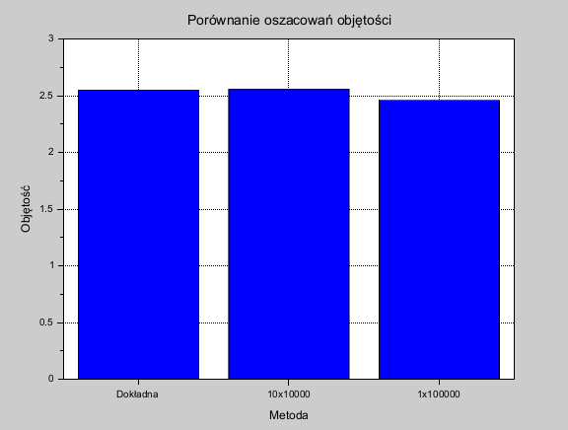
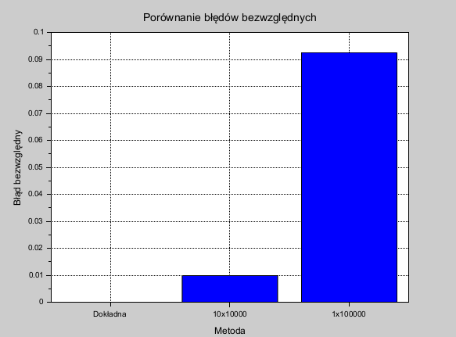
WYKRESY
11
Objętość kuli k-wymiarowej I
[ 16.05.2026]

Slide 13

PEŁNY KOD
12
https://github.com/TomieRR/MonteCarlo
Objętość kuli k-wymiarowej I
[ 16.05.2026]

Slide 14
Dziękuję za uwagę
Wykonał: Tomasz Kozakiewicz
Objętość kuli k-wymiarowej I

